Slide 1
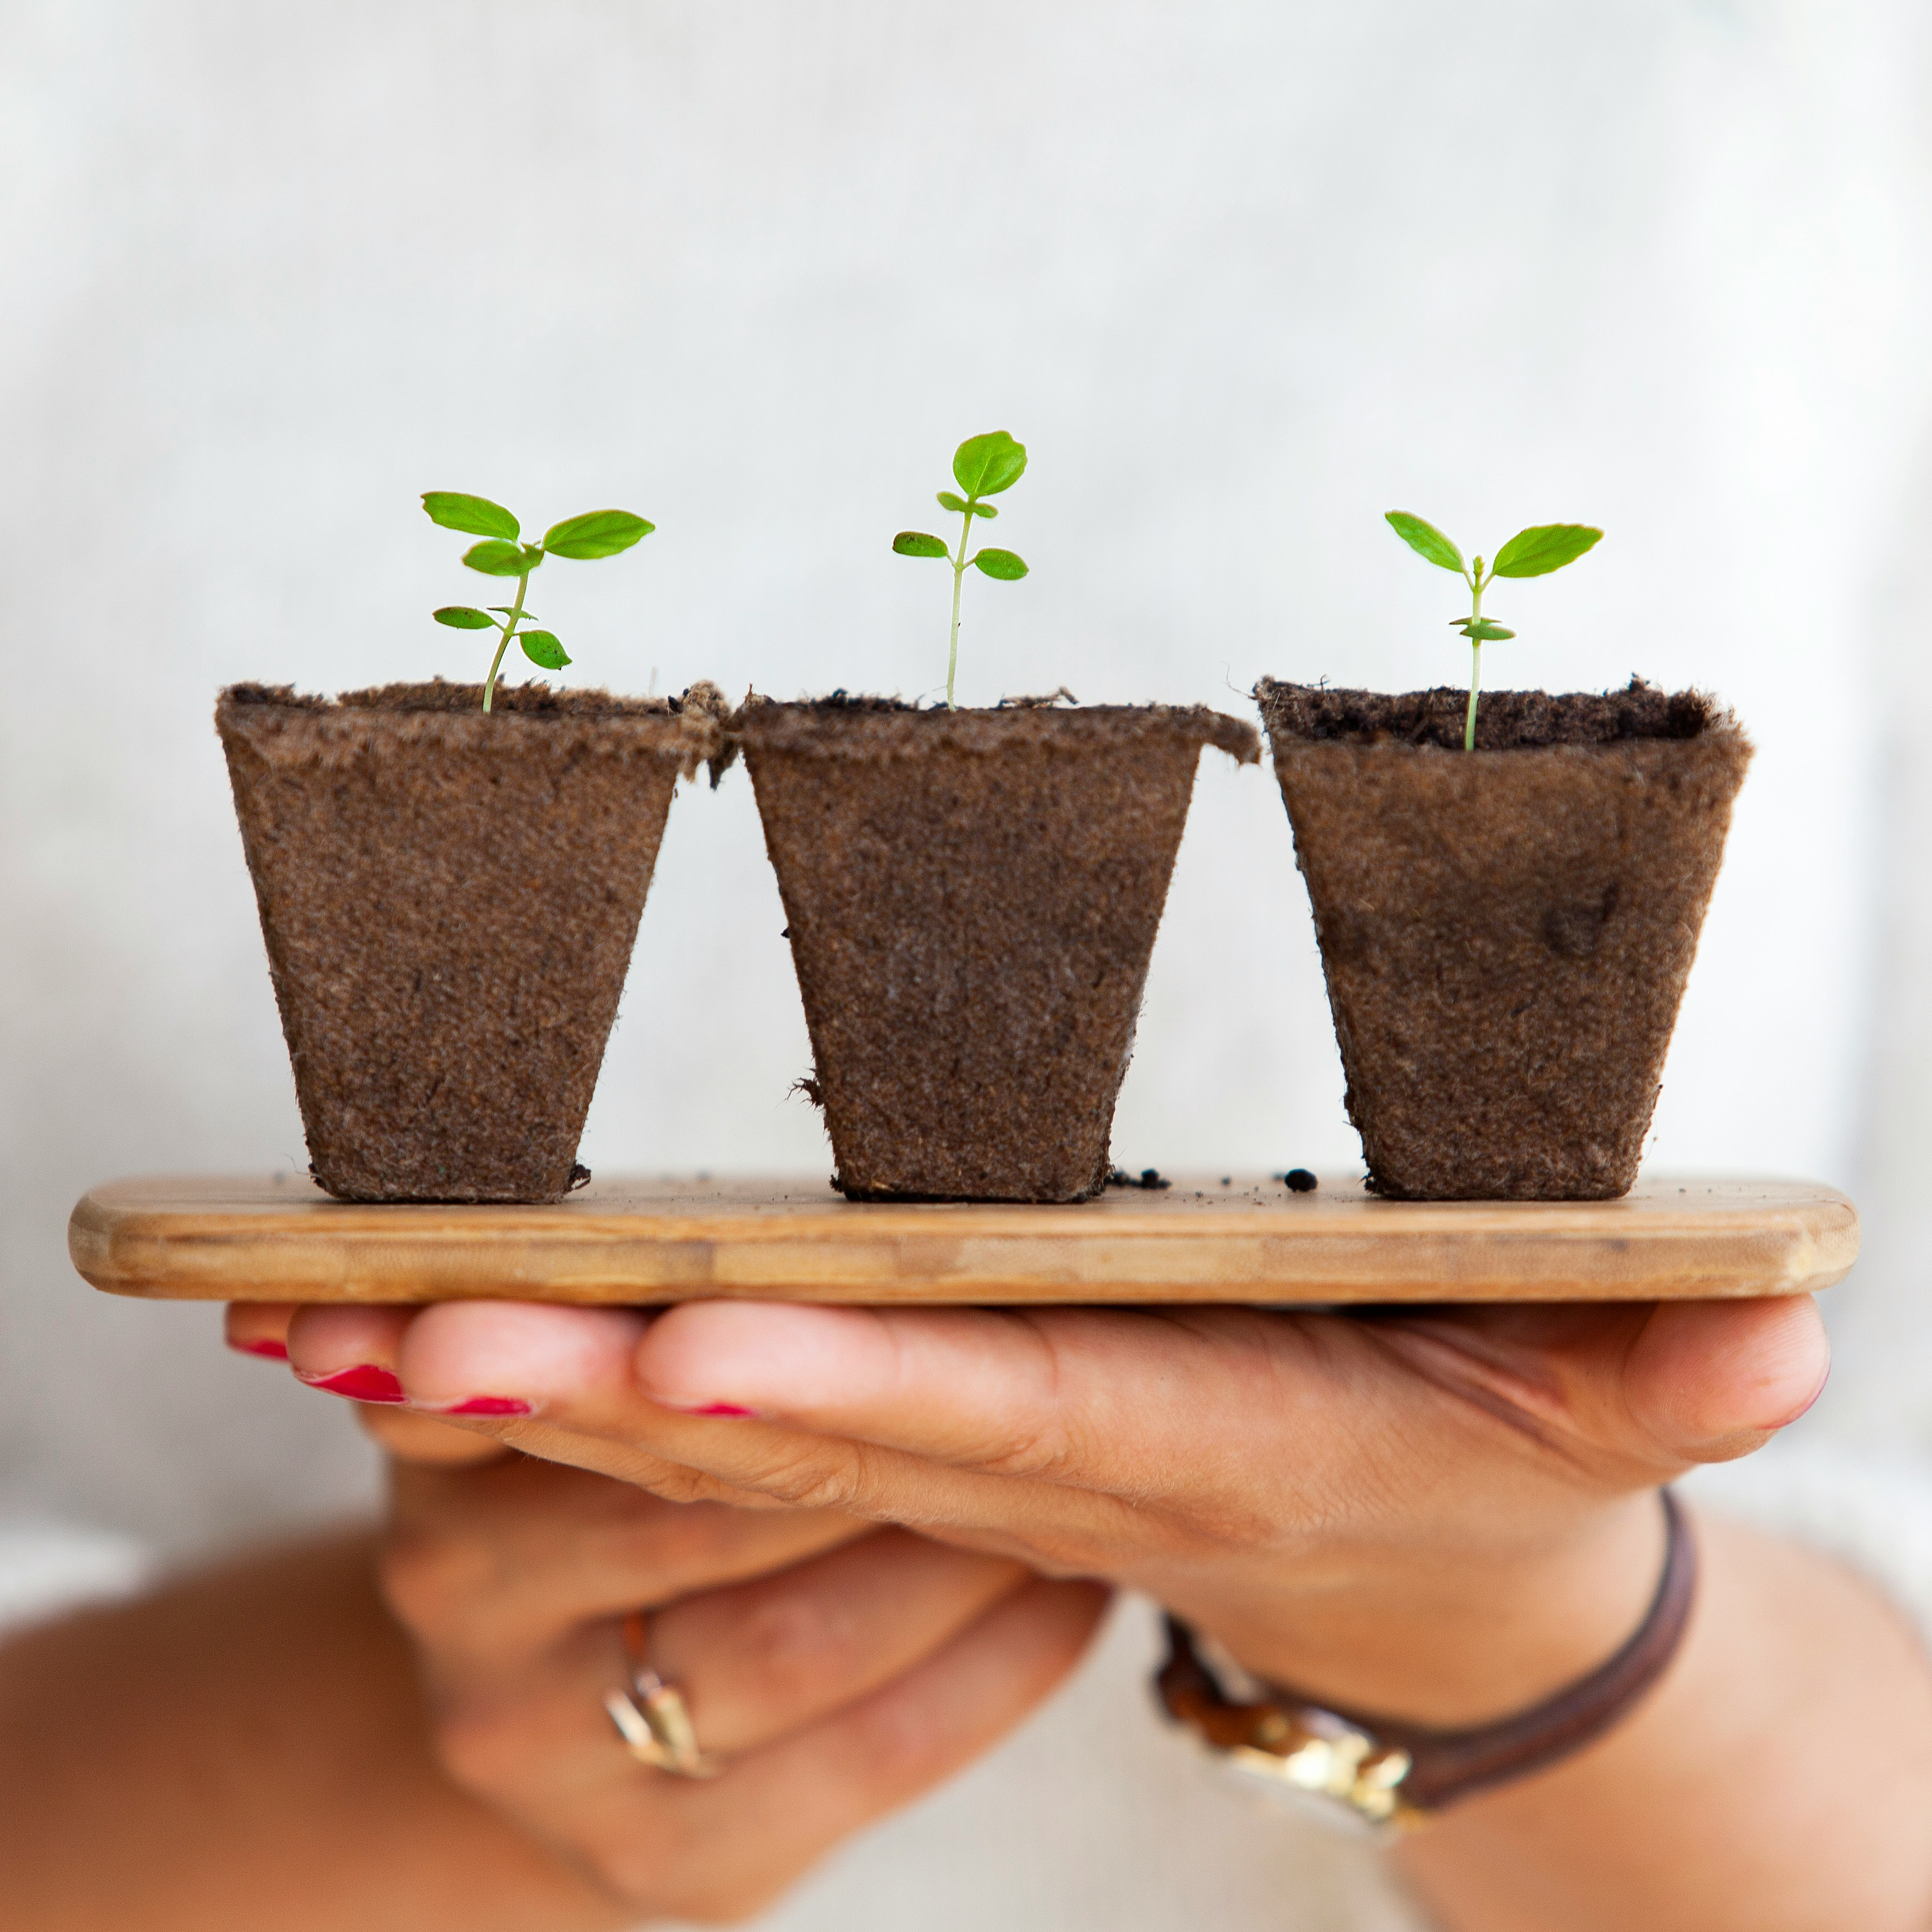

Modul 3 - Upanje
Kako napolniti našo „zalogo upanja“?
www.planet-pulse.eu

Slide 2
Modul 3 -Upanje
01
Uvod 3
02
Navdihujoče prakse v naravi
03
Dnevniške aktivnosti
04
Viri za nadaljnje raziskovanje
05
Korak za korakom: vodič za pedagoge

Slide 3

01
Uvod

Slide 4

"Zame upanje ni metafora;
je živa praksa. Ni nekaj, kar posedujem.
Vsak dan ga moram znova ustvariti.
Nimam upanja, ampak upam."
- Mariame Kaba

Slide 5

In čeprav se mnogi po svetu neumorno trudijo omejiti podnebne spremembe, globalni izpusti še naprej rastejo. Naftna podjetja še vedno črpajo, nove tako imenovane "zelene" pobude pa se pojavljajo v obliki tovarn baterij, ki nadomeščajo stare gozdove, v obliki vetrnih turbin, ki zavzemajo ozemlja avtohtonih skupnosti, in v obliki rudarskih operacij, ki onesnažujejo neokrnjena jezera. Včasih me je neukrepanje glede podnebnih sprememb jezilo. Zdaj me vse večja izguba narave, skupnosti in varnih podnebnih razmer navdaja s žalostjo in strahom.
Dolga leta sem temu sistemskemu neukrepanju odgovarjala z izjemno osebno predanostjo podnebnim ukrepom. Moje upanje je poganjalo prepričanje, da lahko nekaj spremenimo, skupaj z nalezljivim navdušenjem kolegov in aktivistov. A leta dela na področju podnebnih sprememb so me izčrpala. Nimam več energije za aktivizem, zato me navdušenje drugih pogosto navda s sramom zaradi lastne neaktivnosti.
Pogosto se počutim brezupno. Znanstveno podprto je, da bodo podnebne spremembe ustvarile neznosne pogoje za človeštvo na velikem delu Zemljine površine, če ne bomo pravočasno in v zadostnem obsegu omejili izpustov toplogrednih plinov

Slide 6
Ko torej izgubimo zaupanje v družbene sisteme in politične voditelje, da bodo ukrepali, ali v svojo sposobnost delovanja zaradi izčrpanosti ali pomanjkanja rezultatov, se lahko počutimo brezupno. V takih trenutkih moramo morda iskati globlje – zaupati v življenje samo.
Upanje je več kot le občutek. Upanje je praksa. Kaj pa, če lahko s tem, ko prispevamo k obilju življenja, ne le pridelujemo hrano in krepimo biotsko raznovrstnost, ampak tudi gradimo zaupanje ter polnimo svoja srca z upanjem?
Opazovati, kako stvari v naravi rastejo, lahko pomaga možganom oblikovati vizijo za prihodnost, ki je polna naravne blaginje, in to lahko krepi naš občutek upanja. Tako upanje postane orodje za odpornost in razcvet.
V tem modulu bomo raziskovali regenerativne prakse, ki lahko povrnejo tako upanje kot energijo, kot so tradicionalne prakse, ki negujejo nas same, kot tudi naše naravno okolje.
Kaj so viri upanja? Družboslovci, ki preučujejo podnebne spremembe, pravijo, da je zaupanje temelj upanja.

Slide 7
To so prakse, ki zahtevajo našo popolno prisotnost tukaj in zdaj, obenem pa zaupanje, da bo prihodnost prišla ne glede na nas. Pozornost – do opraševalcev, ki obiskujejo cvetove na polju, do procesa, v katerem se cvetovi spreminjajo v semena in plodove, do počasne rasti hrasta – te nenehne spremembe odražajo povezavo med čuječnostjo in upanjem.
Ena mojih najljubših pesmi govori o aktivnem upanju na način, ki ga povsem loči od prihodnosti. W.S. Merwin v svoji knjigi Dež v drevesih (The Rain in the Trees) piše:
"Na zadnji dan sveta
bi želel posaditi drevo."

Slide 8
02
Prakse upanja povezanega z naravo
Navdihujoče prakse v naravi

Slide 9
Naj bo upanje vsakodnevna praksa tako, da v svojem življenju gojiš življenje. Eden od načinov za to je vrtnarjenje, spodaj pa lahko spoznaš nekatere tradicionalne pa tudi inovativne prakse gojenja rastlin. A obstaja veliko načinov, kako skrbeti za življenje – poišči tiste, ki te navdajo z upanjem.
Učenje o tradicionalnem gojenju rastlin 10
Zbiranje, sajenje in gojenje semen 13
Kombinirano sajenje 16
Kompostiranje 20
Konzerviranje hrane 22
01
02
03
04
05

Slide 10
Učenje o tradicionalnem gojenju rastlin
V svetu, kjer je hitro industrializirana pridelava hrane popolnoma spremenila način, kako pridelujemo in uživamo hrano, se krepi gibanje za oživitev tradicionalnih metod gojenja.
Te starodavne prakse so stoletja zagotavljale preživetje civilizacij in nam ponujajo ne le povezavo z dediščino, temveč tudi upanje v času sodobnih izzivov, kot so podnebne spremembe, negotovost oskrbe s hrano in izguba biotske raznovrstnosti.
Tradicionalne tehnike pridelave hrane se razlikujejo med kulturami, a temeljijo na skupnih načelih – trajnosti, sožitju z naravo in spoštovanju zemlje. Od avtohtonih permakulturnih praks v Ameriki do terasastega kmetovanja v jugovzhodni Aziji so se pristopi skozi generacije prilagajali lokalnim razmeram in podnebju.

Slide 11
Učenje o tradicionalnem gojenju rastlin
Obujanje tradicionalnih načinov gojenja ni le nostalgičen povratek v preteklost, ampak ustvarja upanje.
Upanje, da lahko z uveljavitvijo trajnostnih in preizkušenih metod ustvarimo prihodnost, kjer bodo skupnosti bolj odporne na globalne spremembe, prehranski sistemi pravičnejši in močnejši, zemlja pa obdelana na način, ki jo obnavlja in ne izčrpava.
Ali veš, da so Nizozemci eni največjih izvoznikov hrane prav zaradi njihove strokovnosti v vertikalnem gojenju? Tudi ti lahko gojiš rastline navpično, na primer kumare, bučke, fižol, melone in druge rastline, ki bi sicer zavzele veliko prostora na tleh.
Za začetek ne potrebuješ velikega kosa zemlje. Dovolj je že majhna gredica ali nekaj loncev na balkonu. Osredotoči se na sajenje avtohtonih ali dediščinskih sort, ki so prilagojena tvojemu okolju.
Shranjevanje lastnih semen, kombinirano sajenje in kompostiranje so ključni vidiki tradicionalnega gojenja. Nadaljuj z branjem, da izveš več o teh praksah.

Slide 12
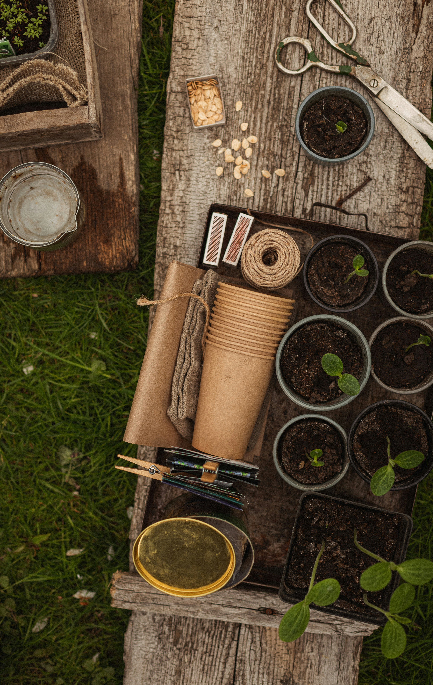
Zbiranje, sajenje in gojenje semen
Majhna sadika kodrolistnega ohrovta se zacveti v čudovito rumeno eksplozijo cvetov, ki jih obožujejo opraševalci.
Ena rastlina lahko proizvede na stotine semen. Majhna črna semena zlahka vzgojiš v lončkih, prav tako pa jih je jeseni zelo preprosto zbrati. Ko zbiraš svoja semena, povečuješ lastno samooskrbo, omogočaš rastlinam, da se prilagajajo tvojemu okolju, in iz prve roke doživiš, kako radodarna je narava.
Če si ujet v miselnost pomanjkanja – občutek, da ti vedno primanjkuje časa, denarja ali energije – lahko zbiranje semen ponudi pozitiven preobrat v mišljenju. Ohrovt, rukola, paradižnik in feferoni so preproste rastline, ki jih lahko vzgojiš iz semena, in tudi pridelaš nova.

Slide 13
02. Collecting, planting and growing seeds
Zbiranje, sajenje in gojenje semen
Veliko semen je mogoče kupiti v trgovinah, vendar je pogosto težko ali nemogoče najti semena avtohtonih rastlin in cvetlic iz tvojega okolja.
Zbiranje semen iz avtohtonih rastlin je čudovit način, kako podpreti lokalne ekosisteme in se o njih učiti. Spreminjanje monokulture, kot je trata, v raznoliko cvetlično polje lahko služi kot močan opomnik, da sprememba ni le mogoča – je lepa in nalezljiva.
Ob določenih jesenskih dneh, ko je veter pravi, se lahko zrak nad travnikom z avtohtonimi rastlinami napolni z lebdečimi semeni, kot snežni metež. Takrat je občutek čaroben in zrak se napolni z upanjem.

Slide 14
Nasveti za zbiranje semen
Ne škoduj: Bodi previden pri zbiranju semen iz živil, kupljenih v supermarketih, saj lahko prinesejo s seboj škodljive snovi ali bolezni.
Opazuj: Lokalne rastline spoznaj tako, da opazuješ, kaj raste v tvoji okolici, kdaj cveti in kdaj tvori semena.
Razišči: Ko najdeš zanimivo rastlino, preveri njen izvor v knjigah, aplikacijah ali na spletu, da ugotoviš, ali gre za avtohtono ali invazivno vrsto.
Prosi za pomoč: Če ima kdo v tvoji družini ali skupnosti znanje o lokalnih rastlinah, jih povprašaj za nasvet in pomoč.

Slide 15
Nasveti za zbiranje semen
Če kupuješ semena: poišči majhna, lokalne pridelovalce ali podjetja, ki ne obdelujejo semen s fungicidi ali herbicidi. Iskanje izrazov, kot so dedne sorte (heirloom) in odprtoprašne rastline (open-source pollinated) skupaj z imenom tvoje regije, lahko pomaga pri iskanju kakovostnih semen. Primeri večjih kvalitetnih ponudnikov semen:
V Evropi: Bingenheimer Saatgut
V ZDA: Rare Seeds

Slide 16
Odraščanje v "Hrastovem pristanišču" – mini zgodba Marte
Prihajam iz kraja, imenovanega Eigersund, kar pomeni "hrastovo pristanišče." Pred nekaj leti sem posadila štiri drobne hraste, ki mi jih je podaril starejši sorodnik, da jih posadim v babičinem vrtu na naši družinski kmetiji. Dva hrasta sta uvenela, dva pa še vedno rasteta in postajata vse večja, medtem ko bereš to zgodbo.
Blizu njiju stoji stari hrast, pod katerim sem pred nekaj dnevi našla želode. Dva sem prinesla v hišo – kot opomnik na čudežnost narave, tretjega pa sem posadila na vrtu. Že prej sem si zamislila popolno mesto zanj, a ko sem prišla tja, sem presenečena odkrila, da tam že raste droben hrast. Moral se je zasejati sam in spomladi vzkliti. Kakšno veselje sem začutila!
Tretji želod sem posadila poleg njega. Dejanje veselja in upanja, brez pričakovanj. Kdaj bo vzklil, mi ni pomembno. Vem, da je tam.
Zame je upanje to – vedeti, da obstaja potencial, in zaupati, da bo vzklil, ko bo pravi čas.

Slide 17
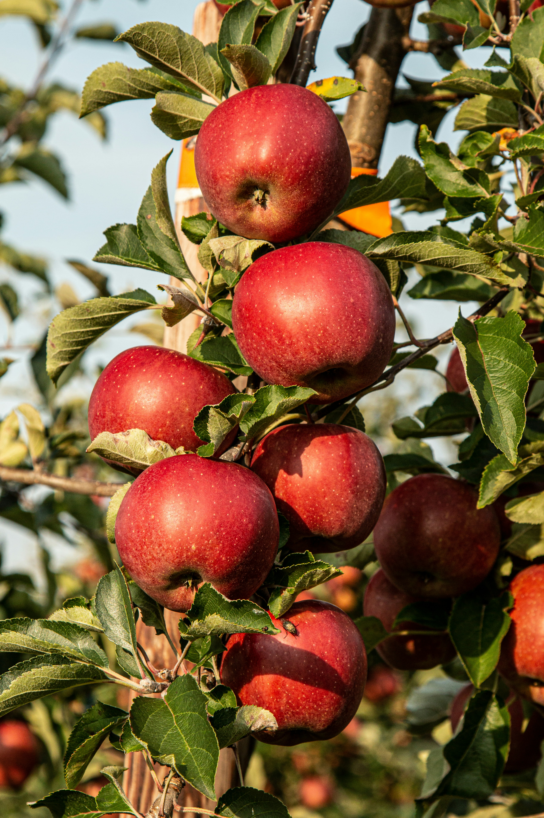
Kombinirano sajenje
Kombinirano ali skupnostno sajenje je vrtnarska tehnika, pri kateri določene rastline rastejo skupaj, ker si medsebojno pomagajo pri rasti.
Nekatere rastline zagotavljajo senco, druge odganjajo škodljivce, spet tretje bogatijo prst s hranili, ki koristijo njihovim sosedom. Gre za način posnemanja naravnega ravnovesja in sodelovanja z ekosistemom, namesto da bi delovali proti njemu.
Kot soočanje s podnebno tesnobo je skupnostno sajenje praksa, ki spodbuja pozornost in povezanost z zemljo. S premišljenim izbiranjem rastlinskih kombinacij ne le pospešuješ rast, temveč v svojem prostoru ustvarjaš majhen, cvetoč ekosistem. Sam akt načrtovanega sajenja – z zavestjo, da se rastline medsebojno podpirajo – prinaša globoko zadovoljstvo in občutek povezanosti z naravo.

Slide 18
Kombinirano sajenje
Skupnostno sajenje me spominja na to, kako najbolje delujejo človeške skupnosti – kadar vsak prispeva svoje moči.
Tako kot določene rastline ščitijo druge, nas lahko ta vrtnarska metoda spomni, da v negotovih časih nismo sami. Podpiramo se lahko med seboj in uspevamo v harmoniji – tako kot dobro zasnovan vrt.

Slide 19
Nasveti za kombinirano sajenje:
Raziskuj kombinacije: Nekatere rastline se naravno podpirajo (npr. ognjič ob paradižniku odganja škodljivce). Preveri, katere kombinacije uspevajo v tvojem podnebju.
Pametno izkoristi prostor: Višje rastline lahko nudijo senco nižjim, ki so občutljive na močno sonce.
Skrb za prst: Fižol in grah na primer bogatita zemljo z dušikom, kar koristi drugim rastlinam.
Menjava rastlin: Sezonsko izmenjuj rastlinske kombinacije, da ohraniš zdravje prsti in preprečiš širjenje škodljivcev.
Opazuj vrt: Spremljaj, kako različne rastline medsebojno vplivajo skozi čas. Skupnostno sajenje ti pomaga spoznati naravne povezave in prilagoditi vrtnarske prakse tvojemu okolju.

Slide 20
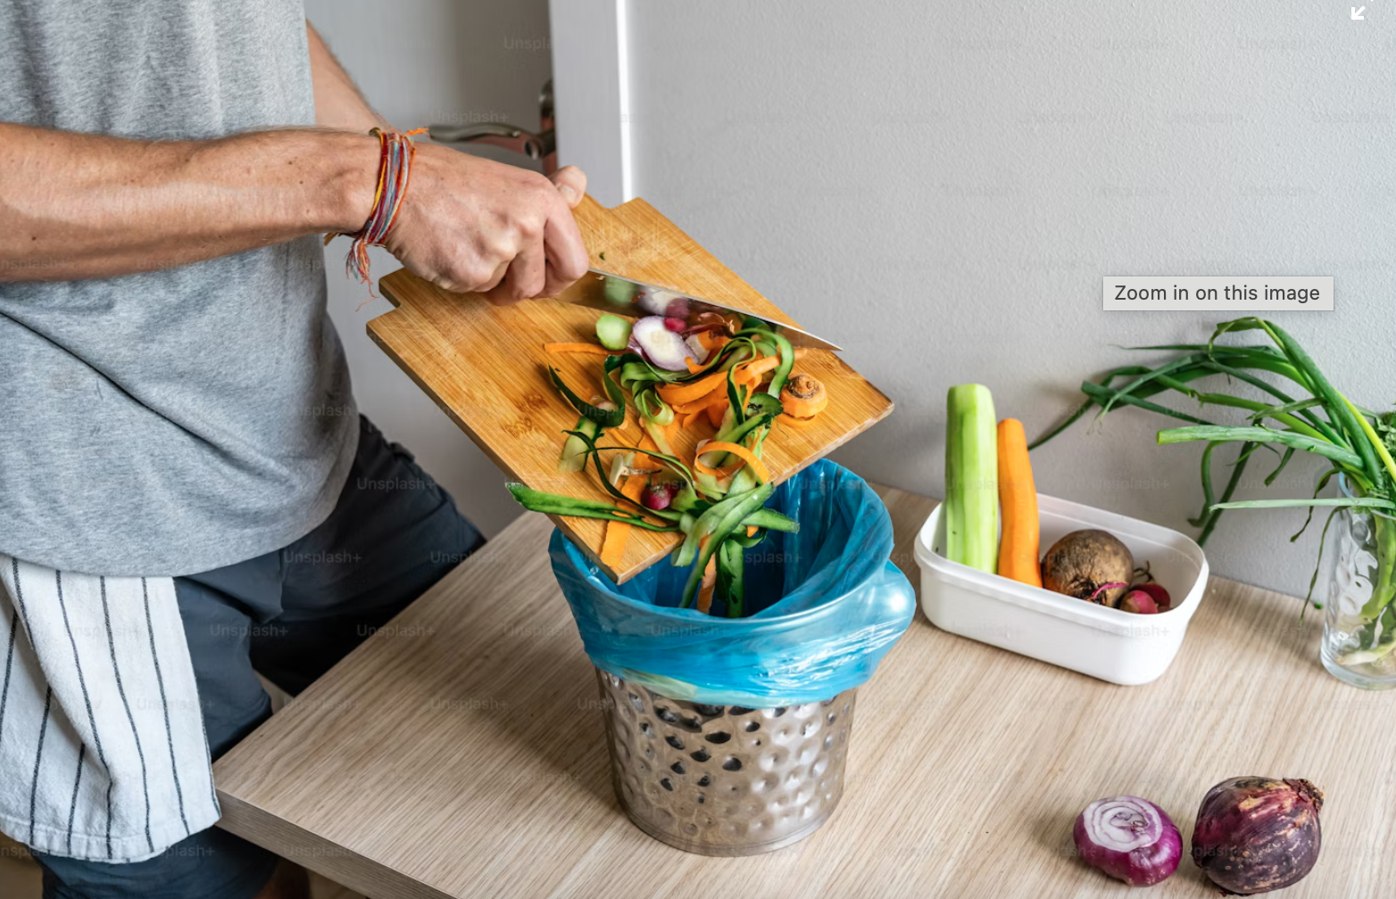
Kompostiranje
Kompostiranje je proces recikliranja organskih materialov, kot so kuhinjski ostanki in vrtni odpadki, v hranljivo prst.
Ta praksa ne le zmanjšuje količino odpadkov, temveč tudi izboljšuje zdravje tal in podpira življenjski cikel rastlin.
V času, ko nas podnebne spremembe lahko pustijo brez moči in odtujene od narave, nam kompostiranje ponuja priložnost, da aktivno prispevamo k obnavljanju Zemlje.
S kompostiranjem postanemo del naravnega procesa razgradnje, kjer se smrt in propadanje preoblikujeta v novo življenje. Ta cikel je podoben procesom žalovanja in odpornosti – soočamo se z izzivi, jih predelamo in spremenimo v priložnosti za rast. Kompostiranje pomeni videti potencial tam, kjer drugi vidijo le odpadek in nam ob enem pomaga graditi globljo povezanost z naravo ter občutek upanja za obnavljanje.

Slide 21
Kompostiranje
Kompostiranje je dejanje upanja. Ko odvržemo zelenjavne olupke v kompostnik, se spomnimo, da nič ni zares izgubljeno – kar se zdi konec, je le del naravnega cikla prenove. Pomirjujoče je vedeti, da tudi ko se nekaj razgradi, lahko še vedno prispeva k novi rasti.
Kompostiranje je tiha, potrpežljiva praksa – prav tako kot gradnja upanja in odpornosti. Spominja nas, da lahko vedno začnemo znova.

Slide 22
Nasveti za kompostiranje:
Ravnovesje zelenih in rjavih materialov: Za zdrav kompost potrebuješ pravo razmerje zelenih materialov (npr. ostanki sadja in zelenjave) in rjavih materialov (suho listje, papir). Zeleni materiali dodajajo dušik, rjavi pa ogljik.
Prezračevanje: Redno obračaj kompost, da ga prezračiš in pospešiš proces razgradnje.
Izogibaj se določenim materialom: Ne kompostiraj mesa, mlečnih izdelkov ali olj, saj lahko privabijo škodljivce in upočasnijo razgradnjo.
Slojenje: Začni s plastjo rjavih materialov, nato dodaj zelene, in tako izmenično nadaljuj, da ohraniš enakomerno razgradnjo.
Uporabi kompost: Ko je kompost pripravljen, ga vmešaj v vrtno prst, da izboljšaš njeno hranilno vrednost. Tako bodo rastline rasle močnejše in bolj zdrave – v zameno pa bosta v nas negovana upanje in odpornost.

Slide 23
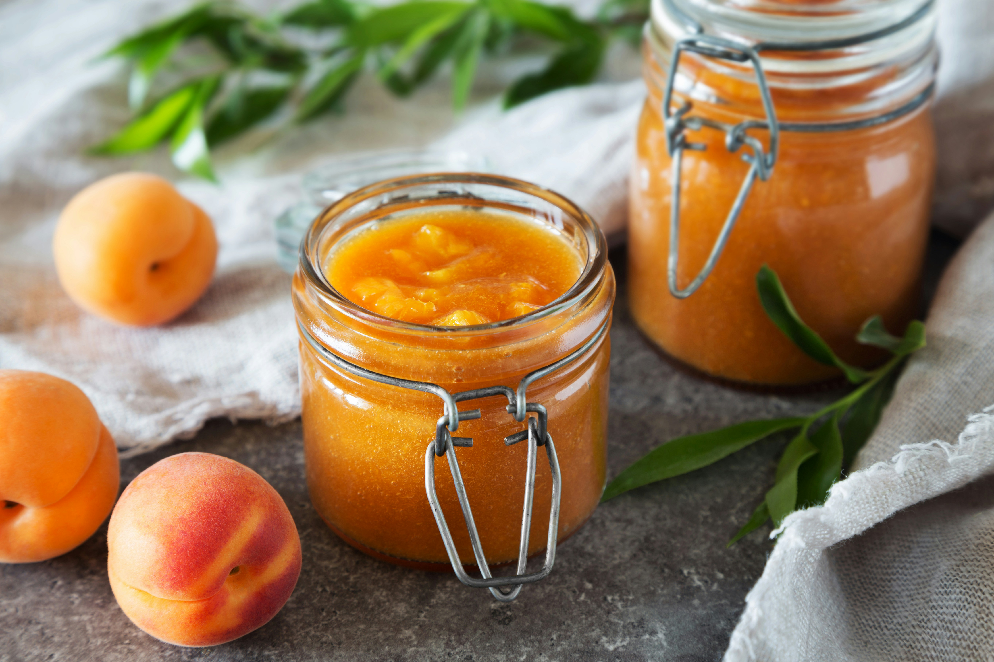
Konzervacija hrane
Konzervacija hrane je stoletna praksa, ki praznuje obilje narave in krepi našo povezanost z sezonskimi cikli.
S tehnikami, kot so konzerviranje, sušenje, fermentacija in vlaganje, podaljšamo živahne okuse in hranilne vrednosti vsake sezone, tako da jih lahko uživamo skozi vse leto na ustvarjalen način. Ohranitev hrane ne le zmanjšuje odpadke, ampak nam tudi omogoča, da se neposredno povežemo s pridelki, ki jih pridelamo ali izberemo, kar v nas vzbuja globoko hvaležnost za vsak sestavni del.
Predstavljaj si, da uživaš v sončnih paradižnikih, hrustljavih kislih kumaricah ali posušenih zeliščih v hladnejših mesecih – opomnik poletne toplote in velikodušnosti zemlje.

Slide 24
Konzerviranje hrane
Poleg tega ohranitev hrane ponuja občutek samozadostnosti, saj omogoča, da napolnimo naše shrambe s hranljivimi, doma pripravljenimi živili, brez umetnih konzervansov. Vsaka posoda postane simbol skrbi in spoštovanja do hrane, ki jo uživamo.
S temi praksami pa hkrati vzgajamo tudi odporen in trajnosten življenjski slog, ki je usklajen z ritmi narave. Predelava hrane za shranjevanje ni le veščina; je polna veselja in pomenljiva praksa za negovanje hvaležnosti, podpiranje našega dobrega počutja ter ohranjanje upanja v prihodnost, kjer bomo živeli v harmoniji z naravo. Z enostavnimi, izpolnjujočimi dejanji se učimo ceniti to, kar nam Zemlja ponuja, in deliti to obilje z ljudmi okoli nas.

Slide 25
03
Dnevniške aktivnosti

Slide 26
Aktivnosti: Osebni razmislek
Postati poln upanja je globok osebni proces. Z vključevanjem dnevniške dejavnosti kot vajo za krepitev upanja se lahko osredotočiš na osebno rast ter obdelaš svoja čustva in sanje ob poti.

Slide 27
Osebni razmislek #1: Napiši ljubezensko pismo (20 min)
Nariši miselni vzorec, ki odgovarja na spodnja vprašanja z besedami in/ali risbami. Za to dejavnost si vzemi 5 minut.
Kateri so tvoji najljubši kraji, ljudje, stvari na svetu?
Kaj ti je pri njih najbolj všeč?
Kdaj si jih prvič odkril?
Če jih zdaj ni več z nami, kdaj si jih izgubil?
Kako jim lahko pokažeš, da ti je mar?
Napiši ljubezensko pismo nekomu, nečemu ali nekem kraju, ki si ga vključil v svoj miselni vzorec. Zahvali se zanj. Za to porabi 15 minut.

Slide 28
Osebni razmislek #2: Svet sanj (15 minut)
Ustvari sliko sveta o katerem sanjaš. Kdo je tam? Kje si ti? Kaj je mogoče v tem svetu?
Lahko uporabiš tudi besede. Če si že izvajal prejšnjo vajo o varnem kraju, se ta lahko razlikuje, saj bo vključila več krajev, ljudi, stvari in praks, kot si jih vključil v varnem kraju.

Slide 29
Osebni razmislek #3: Upanje kot občutek in praksa (15 min)
Kako se upanje občuti v tvojem telesu? Kje ga čutiš? Opisuj! (5 min)
Kakšne sposobnosti in prakse ti pomagajo negovati občutek upanja? Naredi seznam treh sposobnosti in treh praks, ki ti pomagajo razviti te sposobnosti. (10 min)

Slide 30
04
Viri za nadaljnje raziskovanje

Slide 31
Preberi (5 min, v angleščini): What if climate change meant not doom — but abundance? - mnenjski članek pisateljice in zgodovinarke Rebecce Solnit.
Poslušaj (5 min): Lean dás (I am always here) - glasbeno sodelovanje umetnic in aktivistk Mari Boine in Elle Marie Hætta Isaksen. O pesmi Mari pravi: “Ohraniti upanje v teh temnih časih je lahko težko, vendar če opustimo upanje, izgubimo voljo do ukrepanja in postanemo nemočni.” Pravi, da skladba “žari z upanjem”, saj “joikamo (prikličemo) univerzalno mater, božanski vir, darovalca življenja in kreativno silo.”
Poglej (30 min, v angleščini): Reservation Dogs - komedija-drama televizijska serija, ki sta jo ustvarila Sterlin Harjo in Taika Waititi. Sledi življenju štirih staroselskih najstnikov v ruralni Oklahomi (ZDA), ki se spopadajo z izgubo in žalostjo, hkrati pa sledijo svojim sanjam.

Slide 32
Igra
Igra "Turn It Around" je lahko preobrazbeno orodje, ki spremeni perspektivo udeležencev in jim pomaga razumeti moč upanja kot aktivne sile (namesto pasivne). Ta modul poudarja, da lahko upanje kljub izjemnim izzivom podnebne krize spodbuja ukrepanje in spremembe, namesto da nas paralizira v strahu ali obupu.

Slide 33
05
Korak za korakom: vodič za pedagoge

Slide 34
Korak za korakom: vodič za pedagoge
Cilj:
Cilj je pomagati udeležencem razviti občutek aktivnega upanja – upanja, ki jih spodbuja, da ukrepajo kljub podnebnim spremembam. Ta vrsta upanja temelji na prepričanju, da so rešitve možne, ko se posamezniki in skupnosti zavežejo, da bodo ukrepali skupaj.
Čas:
30 - 45 minut
Število udeležencev:
Majhne skupine (6 - 10) ali razred

Slide 35
Koraki:
Uvod v koncept upanja pri ukrepanju za podnebje:
Začnite z razpravo o tem, kako lahko upanje bodisi spodbuja bodisi ovira ukrepanje, odvisno od tega, kako vidimo situacijo. Razložite razliko med pasivnim upanjem ("Upam, da se bo izboljšalo") in aktivnim upanjem ("Poiščem načine, kako skrbeti za svet"). Razmišljaj o upanju kot nekaj, kar spodbuja ukrepanje, ne pa kot prazno željo.
01

Slide 36
Postavitev igre "Turn It Around":
Udeležencem predstavite resničen scenarij, povezan s podnebnimi spremembami, na katerega je mogoče gledati z različnih perspektiv.
Na primer:
Pesimistična perspektiva: Naraščajoče temperature, krčenje gozdov, izguba biotske raznovrstnosti in počasen tempo vladnih ukrepov vodijo do občutka nemoči in obupa.
Upanja polna perspektiva: Skupnosti se vse bolj združujejo, da razvijejo inovativne rešitve, kot so projekti za obnovljive vire energije, zaščita gozdov in ponovna zasaditev, ter mladinsko vodena globalna gibanja za podnebje, ki vodijo v pozitivne spremembe.
02

Slide 37
Izvedba igre:
Udeležence razdelite v dve skupini. Ena skupina bo analizirala situacijo iz pesimističnega stališča (poudarjanje izzivov), druga pa bo osredotočena na vidike upanja in ukrepanja (poudarjanje skupnosti in rešitev).
Po nekaj minutah razprave zamenjajte perspektive: skupina, ki se je osredotočala na pesimistično perspektivo, bo zdaj izpostavila upanje, medtem ko bo skupina, usmerjena v upanje, obravnavala izzive.
03

Slide 38
Skupinska refleksija:
Po vaji združite skupine, da razmislite, kako je sprememba perspektive vplivala na njihov čustveni odziv na podnebne spremembe. Razpravljajte o psiholoških in socialnih koristih ohranjanja aktivnega občutka upanja, še posebej pri spopadanju z zapletenimi vprašanji, kot je podnebna kriza.
Udeležence povprašajte: Kaj ste čutili, ko ste se osredotočali na obup? Kako se je to spremenilo, ko ste "preklopili" na upanje? Spodbujajte jih, naj prepoznajo ukrepe, ki jih lahko sprejmejo za podporo upanju ob izzivih.
04

Slide 39
Zakaj je ta igra učinkovita v modulu Upanje:
Spodbuja ukrepanje: Udeleženci se naučijo, da imajo vpliv na to, kako se odzivajo na podnebno krizo, kar je lahko močan motivator za ukrepanje, namesto da bi se počutili poražene.
Spremeni mišljenje: Igra pokaže, da se lahko zlahka počutimo preobremenjeni zaradi obsega podnebne krize, hkrati pa ponuja možnost, da spremenimo persprektivo in vidimo možnosti za rešitve in odpornost.
Spodbuja kolektivno razumevanje: Z vključevanjem v skupinske razprave se udeleženci naučijo, da je kolektivno upanje in ukrepanje učinkovitejše pri ustvarjanju smiselnih sprememb.

Slide 40
Pričevanja
www.planet-pulse.eu

